Slide 1
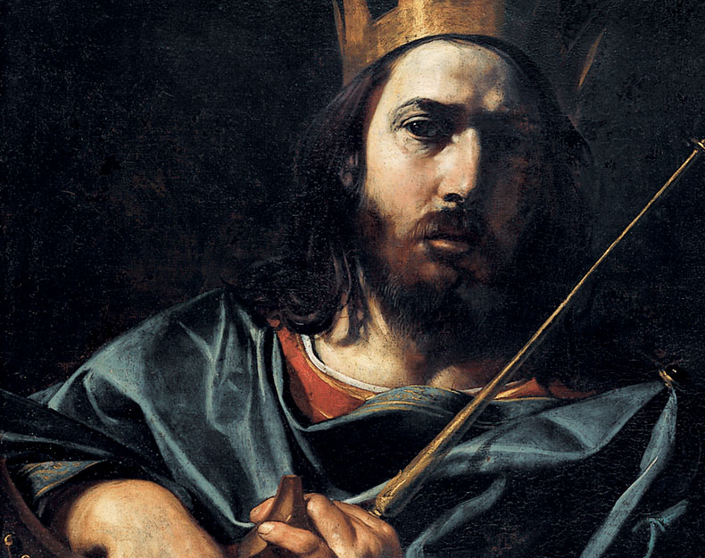
勇士到王者
在艺术中认识大卫
Notes:
今天我们要一起来看一位旧约中极其重要、也极其复杂的人物——大卫。他的故事贯穿撒母耳记、列王记、历代志，以及众多诗篇；他的名字在圣经中被提到超过一千次；是仅次于耶稣在圣经中出现最多的人物。他不仅是以色列历史上最著名的君王，更是被称为“合神心意的人”。
他从少年牧羊人到战胜巨人的勇士，从诗人到王者，从犯罪到悔改，大卫的一生是一幅有很多层次的画卷，既有荣耀的高峰，也有悔恨的深谷。他的一生向我们展现的不仅是一个属灵英雄的形象，更是一个与神真实互动、经历恩典与管教的生命。
今天我们会通过绘画与雕塑来认识这位“神的仆人大卫”。这些作品不仅再现了他生命中的重要时刻，让我们看见：神如何使用一个不完美的人，完成祂完美的旨意，也让我们看到历代的艺术家如何把自己的身世，时代的精神与大卫的事迹联系在一起，使这些古老的故事有了新的生命，带给人新的启迪。
其实让我们进入圣经的世界，身临其境的经历这些与神同在的故事，让圣经的话进入我们的世界，在我们的生活中感动，警戒，激励我们，是对每一代基督徒都很重要的事情。这也正是艺术在信仰旅程中特别有价值的地方。

Slide 2
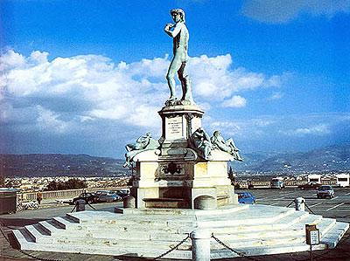
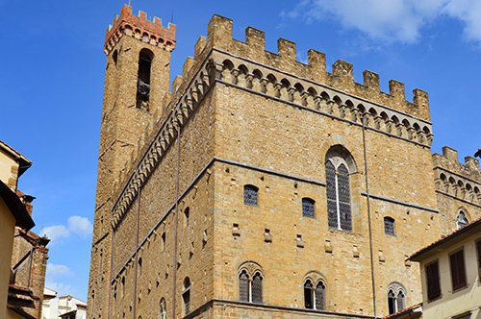
Notes:
要欣赏关于大卫的艺术品，最好的地方就是佛罗伦萨。城中处处都有大卫的身影。3座大卫像，特别是巴杰罗美术馆。你可以在一个房间里看到不同时期大师雕刻的大卫像。现在就请大家和我一起去看一下

Slide 3
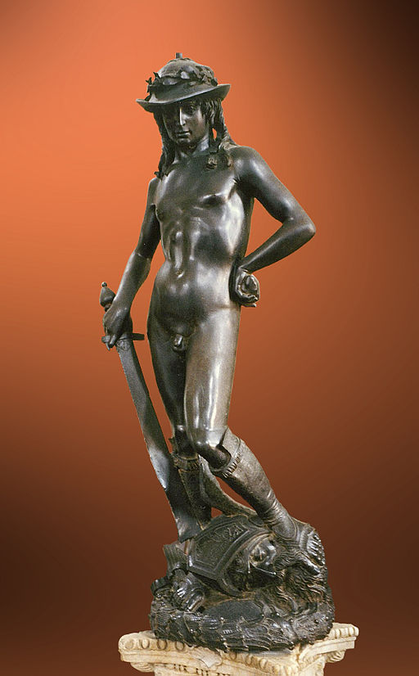
多那太罗
1
4
0
8
多那太罗
1
4
5
0
Notes:
多那太罗（Donatello，约1386–1466）是意大利文艺复兴早期最重要的雕塑家，被誉为“现代雕塑之父”。他在艺术史上是个承前启后的人物，在15世纪雕塑艺术革新中起了核心作用，对后来的米开朗基罗等艺术家影响深远。
Donatello 1408，哥特向文艺复兴的过渡。面容柔和，眼神下垂，身体呈轻微的S形扭转，一种典型的“哥特余韵”。右手隐约呈“神圣宣布式”的手势，表明其作为神所拣选的战士身份。脚踏敌人首级，神战胜恶的象征。中世纪的特点：艺术品中充满符号，寓意。
1450重拾古典传统：他将古希腊、罗马的写实风格引入基督教题材，对人体结构有了更深入的研究、动态和心理。 contrapposto 身体一边紧绷一边放松，同样这个姿势可以雕出很多变形，体现不同的身体紧张程度。这个雕像可以看出非常放松。配上面露微笑，带一丝神秘与自信。反映文艺复兴时代新人类自我意识的觉醒，为人熟知，因为西方自罗马衰亡，古代文化没落1000年以来第一个裸体雕像
以正面观看为主 vs 可从多个角度欣赏，空间感更强
结构略僵硬，肌肉处理较简化 vs 肌肉线条细腻，身体自然流动
圣徒符号 脸谱化理想化 vs 人文主义化、对身体美的肯定，对心理的刻画，不仅告诉观众这是大卫，还要描画他的心理活动，他的感受
多那太罗的两尊《大卫》像，一尊代表他作为传统信仰雕塑家的起点，一尊则代表他作为文艺复兴自由人文思想先锋的转变

Slide 4
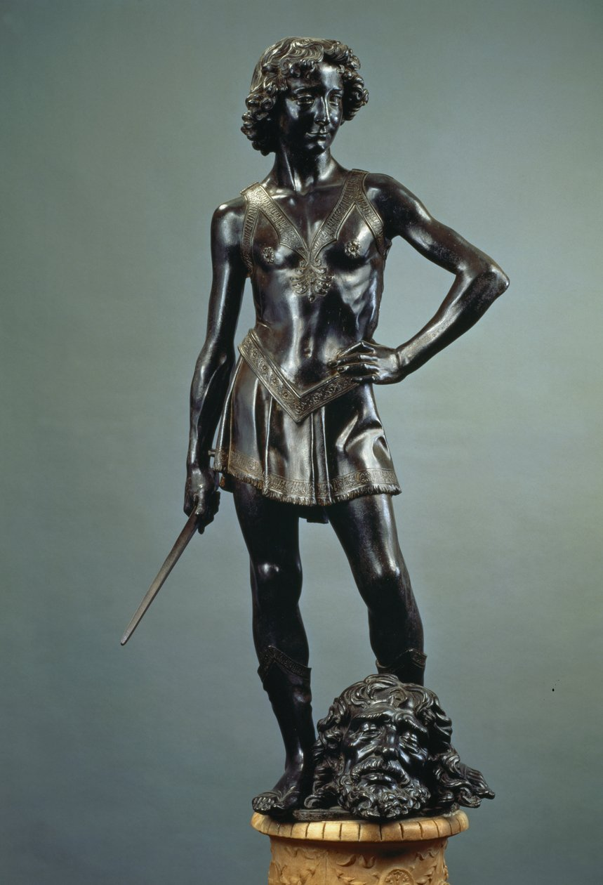
韦罗基奥 1475
Notes:
韦罗基奥 Andrea del Verrocchio, 1475 江湖上的地位类似江南七怪，水平不差但是还没有达到顶级，却教出两个大大有名的徒弟。believed to have been modeled after Leonardo da Vinci, disciple of Verrocchio at the time 穿战袍，头戴花冠, 面部线条柔和，表情轻盈，微带得意与青春张扬. 姿态自然、是一个朝气蓬勃的少年，代表着“佛罗伦萨共和国理想青年公民”气质, 大卫对抗歌利亚常常被用来隐喻弱者反抗强权。这时佛正在与北方强大的米兰进行战争，象征共和国抵抗暴政的决心和自信
***多那太罗的青铜像大卫有一点柔弱，姿态放松，表情有一点少年人的轻狂。韦氏的更坚毅，姿态挺拔，有着青年军人的英气。
同样contrapposto，多那太罗的曲线更明显，更有柔和的美感，韦的更稳定对称，显得坚实有力。一个是神拣选的少年勇士以弱胜强，一个是神装备的未来领袖充满自信。

Slide 5
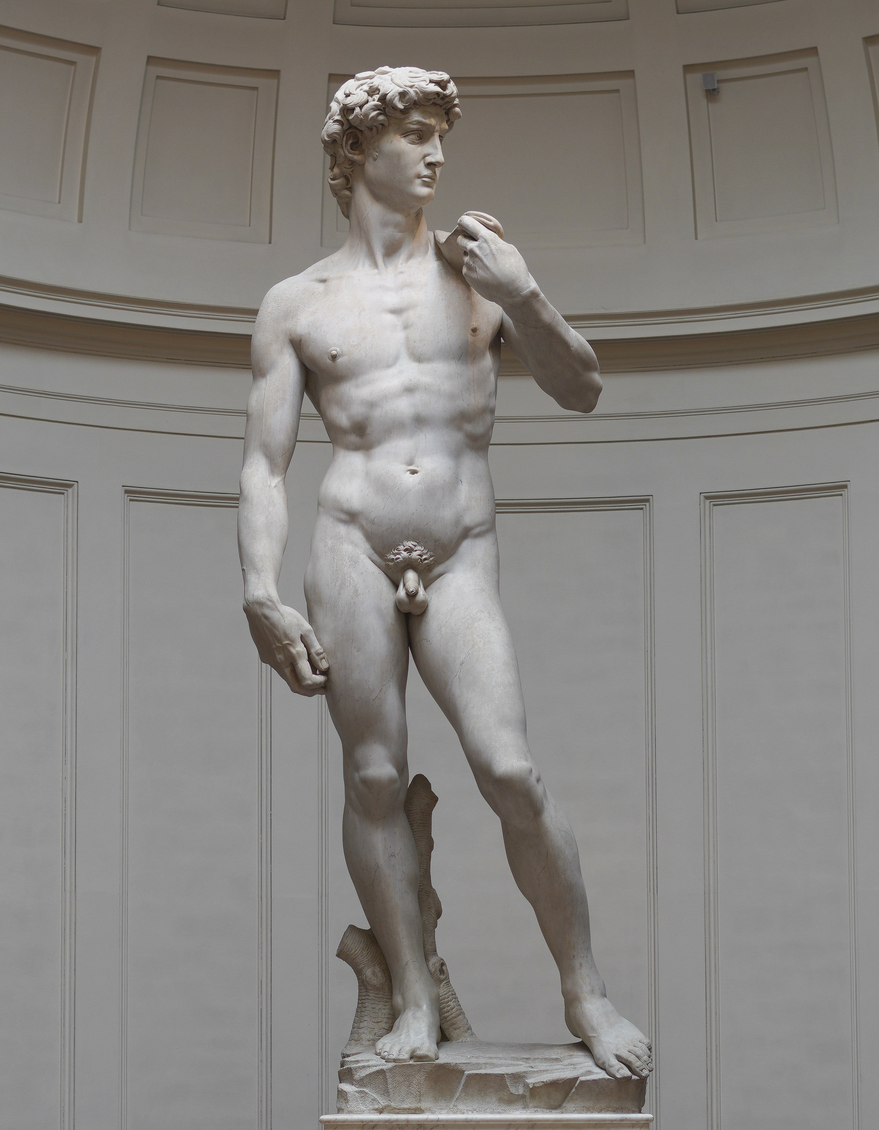
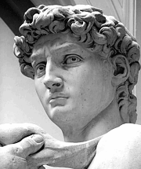
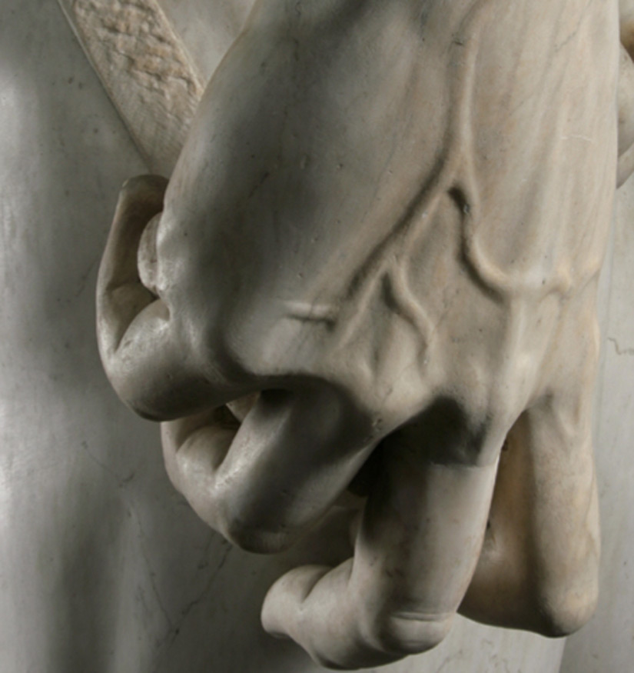
Notes:
米开朗基罗的《大卫》（1501–1504）是文艺复兴艺术的巅峰之作。卡拉拉17英尺高，12000磅重。两位雕塑家试着用这块石头雕刻大卫都失败了。其中一个还在石头上凿了一个大洞后放弃了。主要困难是太窄，内部有裂缝。可以自由发挥的空间更少了。好像一个寓言，废材也可以有神奇的生命，关键看把它放在谁的手中。米认为自己是上帝的工具，雕像上帝早就放在大理石中，他的任务就是把他们解放出来，让我们这些凡夫俗子也能看见神的杰作。你可能觉得这就是一种比较有诗意的说法。一般雕刻家都是在石头上画线，米从来不画。从他的未完成作品中我们可以看到他确实是在把雕像显露出来。大卫归来不看雕塑。
以前的艺术家雕描述的大卫多表现他割下歌利亚的头，取得胜利的情景。但米开朗基罗的大卫像描绘了战斗之前的大卫。雕像面色坚毅，头部左转，颈部的筋凸起，鼻子附近的肌肉绷紧，好像正在深吸一口气。准备好了战斗。但他的身体却呈现放松的姿态，重量都放在右腿上，左手前曲，将机弦搭在左肩上。他面色的紧张和姿态放松形成了强烈的对比。是一位尚未行动，但已下定决心的青年战士，沉静中体现了内在力量和强大的信心。让我们想起他对歌利亚说的话。
和100年前多那太罗的大理石像相比，不再是中世纪圣徒式的图像，而是真正独立自主、承担命运的人格体。

Slide 6
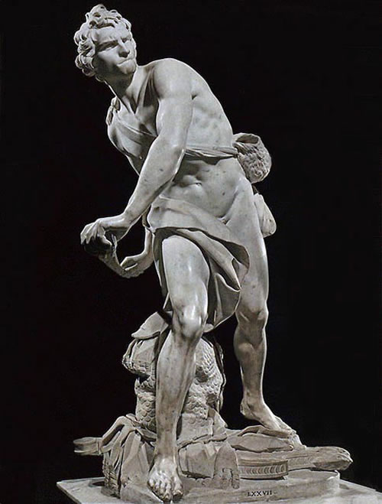
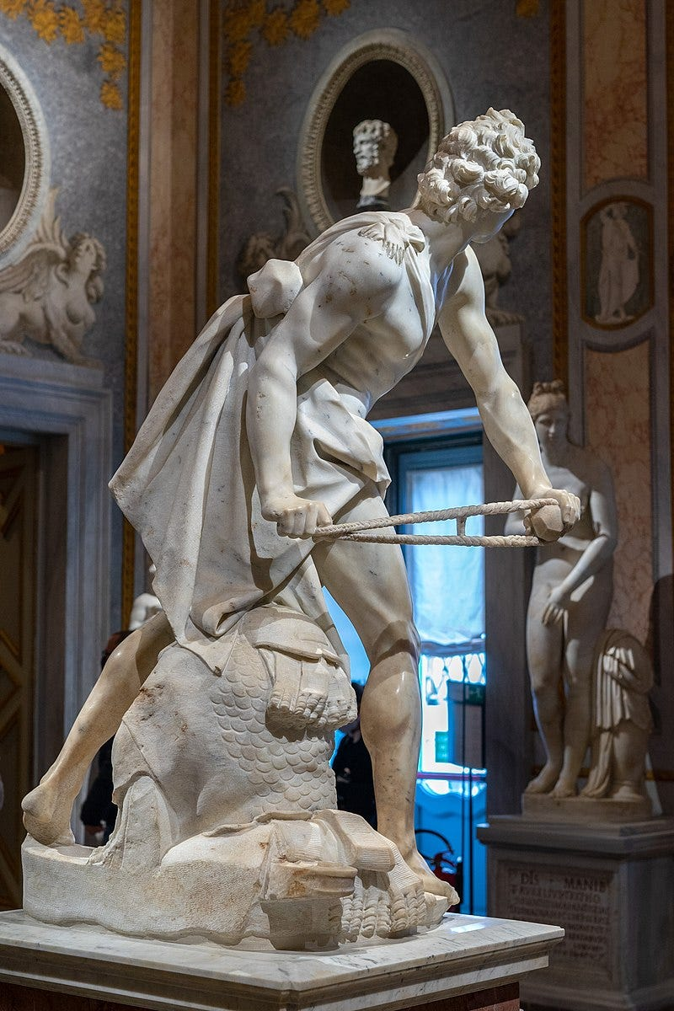
贝尼尼
1
6
2
3
Notes:
文艺复兴时期裸体形象开始在宗教艺术中出现，是一个复杂而不断变化的过程。基督教文化的根源是犹太传统，而犹太文化是非常保守的，旧约圣经里多次批评“露出下体”，裸体不仅与性紧密联系，而且往往是道德堕落，羞耻的象征。犹太人和早期基督教艺术中是绝对没有裸体形象的。从写实的角度，大卫上战场不可能不穿衣服。但欧洲人也是希腊罗马文化的后裔，希腊文化中人是最终极的创造，人体美是最终极的美。当艺术家要表现一些抽象的概念如公义，勇气，智慧，节制时，他们会用人的形象。Personification. 在早期教会和中世纪时代，宗教艺术主要目的是教化会众。通过艺术形象让百姓明白圣经故事，故事背后的教义。让人感到美和激发情感是很次要的事情。
但随着人们心智的发展成熟，人们对教义的思考更深入了。像奥古斯丁这样的人就不再满足于“不要问问题，信就好了”这样的教导。要求基督教的教义要能经得起希腊罗马哲学思辨的挑战。同样的，城市中的市民，贵族，学者们也不再满足于绘画就是讲故事，人物都是毫无个性的符号这样的艺术观。他们希望艺术可以使他们对圣经有更深而且更真切地了解，感同身受的认识。艺术不仅传递信息也要能激发热情，提升灵魂。那么如何做到这一点？就是从希腊罗马艺术传统中学习。这就是文艺复兴这个概念最表面的意思，把古典艺术的技巧和精神复兴起来。古希腊人认为人体美是最终极的美，这和基督教的想法可以相融。圣经也说人是神最高的创造。旧约里也有把智慧，神的话具象为女子的传统，新约的核心教义是道成肉身。所以古希腊人喜欢的裸体表现形式被赋予了神圣理性和基督教美学的新含义。
在文艺复兴早期，教会对裸体艺术一般是非常宽容的。主教，教皇自己就是艺术赞助人，支持艺术家把人体美融入宗教题材中。教会不反对裸体，但是要求它是体面的，不能是色情的，暗示性的。但是这种宽容在宗教改革运动中被逆转。首先改教家路得，加尔文都相当反对宗教图像，新教教会墙上天花板上都没有画。其次新教强调原罪和人的全然堕落，裸体艺术往好处说也只是肉体的荣耀，往坏处说就是代表虚荣和诱惑了。所以在新教国家的公共空间中裸体艺术基本销声匿迹了。而天主教的反宗教改革运动同样在艺术上趋于保守，特伦特会议明确要求宗教艺术必须教义清晰、端庄庄重、不引起欲望。所以很多艺术品中的裸体形象被穿上了衣服。
讲了这么多是希望帮助大家了解基督教和裸体艺术关系的渊源和演变。我们没必要把它当作洪水猛兽，但也不要觉得这是高雅艺术，是有文化上档次的东西。这是历史上基督教文化和希腊文化的一次对话，一种尝试。如果你觉得欣赏不来，那也没什么要紧。张力始终存在。94年香港把大卫像定为不雅。
吉安·洛伦佐·贝尼尼（Gian Lorenzo Bernini，1598–1680）是意大利巴洛克时期最杰出的雕塑家、建筑师和画家之一，被誉为“巴洛克艺术的化身”。装饰圣彼得教堂。他的作品以强烈的动态感、情感表现力和戏剧性著称，彻底改变了宗教艺术的表现方式。动感极强：不像文艺复兴时期的静态雕塑，贝尼尼的作品仿佛在运动中被“定格” 细节丰富：对肌肉、面部表情、头发、衣褶等刻画极为生动，常常令人忘记材料是坚硬的大理石。人物不仅有姿态，更有心灵的戏剧冲突。贝尼尼让大理石“活了”
贝尼尼《大卫》 1623，贝尼尼捕捉的是大卫正拉弓投石的一瞬间，全身肌肉紧绷，身体扭转到极限。充满即时爆发力。大卫双唇紧闭、双眉紧锁，表现出战斗中高度的专注与咬紧牙关的决心。情感不再含蓄，而是直接外化为剧烈的张力与动作。如果说米开朗基罗的大卫是信心的雕像，那么贝尼尼的大卫就是信心的行动。文艺复兴的理性理想，转向巴洛克的情感与动能。
米的大卫是理想化的。你不会指望在地铁上碰见一个青年长的像大卫一样。当我们欣赏大卫时，我们和雕像间有个明显的距离。但贝的大卫像身边的人，他不只是站在那里的一个雕像，他控制着周围的空间。贝把圣经人物带进我们的生活中。

Slide 7
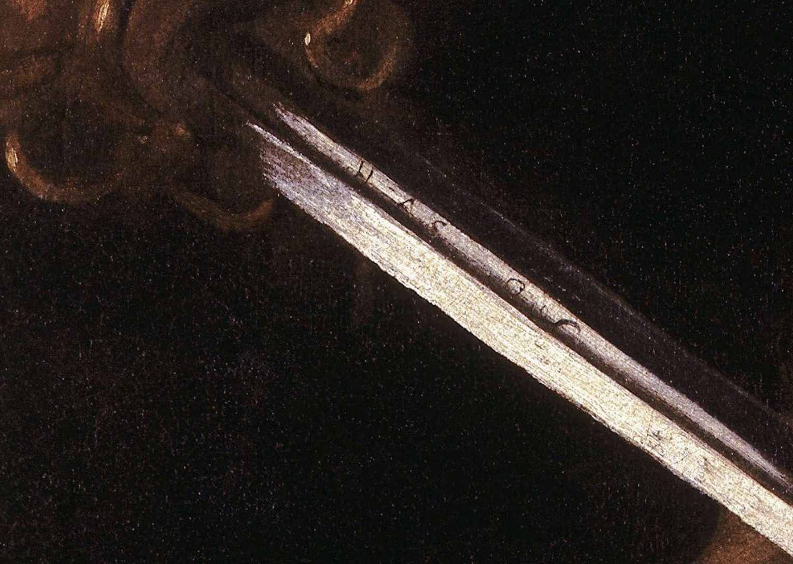
卡拉瓦乔 1609
Notes:
Caravaggio 1609 背景近乎全黑，使大卫和歌利亚的身体在强烈灯光中浮现。不像传统描绘大卫挥刀割头，或是把头踩在脚下，而是割完头的那个瞬间。两人的形象都没有理想化。 The sword in David’s hand carries an abbreviated inscription H-AS OS; this has been interpreted as an abbreviation of the Latin phrase humilitas occidit superbiam (“humility kills pride”) 画作中的大卫并没杀死敌人后的欣喜和志得意满，而是皱着眉抿着嘴，满怀悲伤和同情。实际上画中歌利亚的模特就是卡拉瓦乔本人。这被普遍解读为卡拉瓦乔对自己罪恶、愧疚与救赎的深刻反思。 大卫则代表另一种“我”——清醒、哀怜、道德的自我，似乎在审视和惋惜杀死了自己堕落的一面。正义的杀人者，也会经历良心的煎熬，而他当年杀人以后，一直受到良心的谴责，等待救赎。 大卫不是一个战胜巨人的英雄，而是一位面对罪、面对杀戮、面对自己的少年——这幅画的主题不是胜利，而是赎罪与人性。

Slide 8
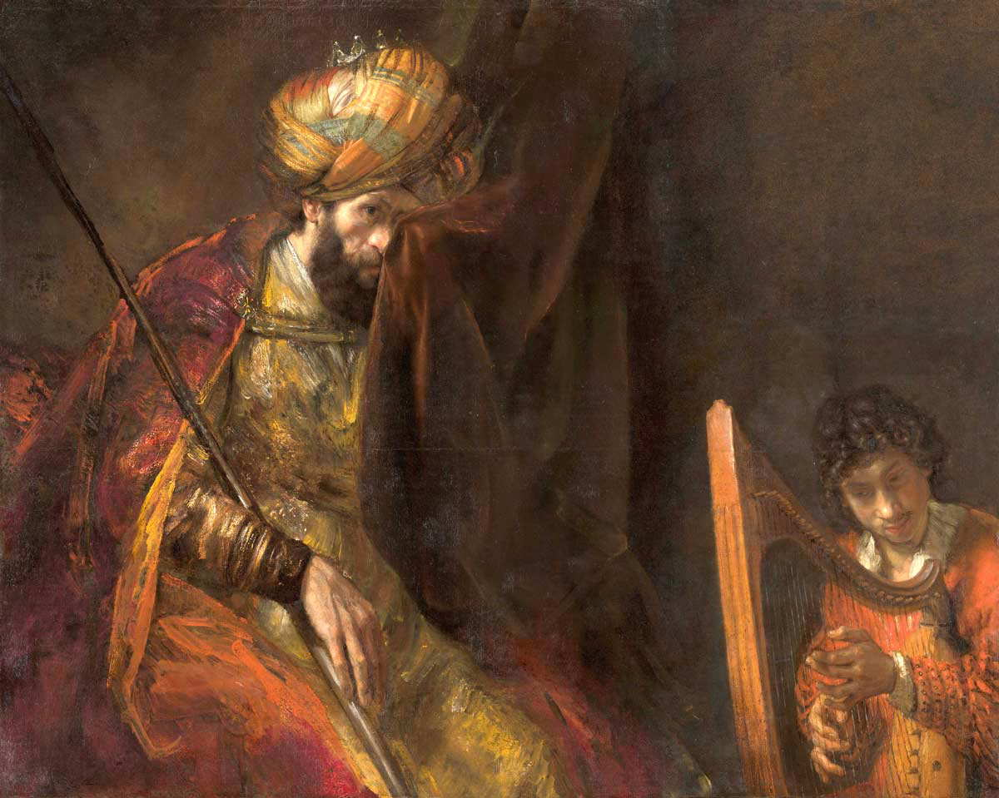
扫罗与大卫
伦勃朗 1660
Notes:
伦勃朗《扫罗与大卫》 1658 海牙的莫瑞泰斯皇家美术馆 左侧是身披华丽袍子、头戴头巾皇冠的扫罗王，沉陷在昏暗的王座中，脸若明若暗，神情忧郁、阴沉、挣扎。一手用帷幔擦拭眼泪，一手紧握长矛，身子前倾，显得焦躁与不安，仿佛随时可能被嫉妒吞噬。右侧是年轻的大卫，身着朴素，专注而温柔地弹奏竖琴，他的面庞略带微笑，但目光谦和，不与扫罗对视。不是表演者，而是侍奉者与医治者。两人被中间的暗色帷幔刻意隔开，象征属灵状态的断裂。
扫罗是昔日的拣选者，但他怕大卫；大卫是未来的王者，但他服侍扫罗。属灵权柄的转移，不是强者推翻弱者，而是顺服，忍耐和圣灵的工作。
大卫的性格与扫罗王形成了鲜明对比。扫罗贵为国君，手持利刃，却是二人中更惊惧忧虑的人；大卫身为仆人，面对喜怒无常的主人却全无惧怕，能弹出平静人心的乐曲。面对神的指责时，两人表现截然不同。扫罗在被指出过犯时常常为自己辩解、推诿责任；而大卫尽管后来也犯下重大的罪，却总是迅速悔改，承认自己的错。他相信神是信实的，会拯救那些相信并顺服他的人。他也承认神施恩给谦卑的人，并将自己视为这样的人。扫罗的悔改多半是出于惧怕失去王位或人的支持；悔而不改。而大卫的悔改是真诚的，是在神面前痛悔自己的罪，愿意接受神的惩治。

Slide 9
有一件事，我曾求耶和华，我仍要寻求：就是一生一世住在耶和华的殿中，瞻仰他的荣美，在他的殿里求问。 诗篇27:4
大卫奏琴
洪托斯特 1622
Notes:
赫拉德·范·洪托斯特 Gerard van Honthorst 《大卫奏琴》1622 他的目光上望、口微张、神情虔敬，谁都不会怀疑他吟唱的对象是谁。画面光源集中于大卫面部和手部，背景沉入阴影。是卡拉瓦乔风格的继承。光线不仅是视觉焦点，也是神圣启示的象征：大卫的诗篇灵感如天光临到。他虽是君王，却以仆人姿态敬拜。仰望天上，并非面对观众，而是面对神；音乐从神而来，也被用来赞美神。这是大卫王最柔和、最快乐的时刻——他不是在指挥军队，也不是在下达诏书，而是在神的光照中倾心吐意，把心事化为琴音，把祷告唱成诗篇。有一件事，我曾求耶和华，我仍要寻求：就是一生一世住在耶和 华的殿中，瞻仰他的荣美，在他的殿里求问 诗篇27:4 这是大卫一生的高峰时刻。

Slide 10
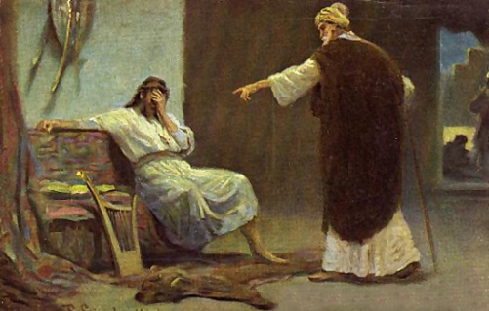
拿单责备大卫王
罗瑟梅尔 1860
Notes:
彼得·罗瑟梅尔 Peter Rothermel 拿单责备大卫王 1860。 拿单站立，手指大卫，神情严厉坚定，大卫则瘫坐在一旁，一手掩面，身形瘫软、充满懊悔，画面中他的竖琴被搁在地上，象征他的诗歌与敬拜也因罪而沉默；背后隐约可见门外之人，暗示此事虽属隐秘，却已为天所知、人将闻之。大卫穿白袍本应象征纯洁敬虔，但此刻反显出污秽中的反差与羞愧；是一幅灵魂被神击中的图像。

Slide 11
神啊，求你为我造清洁的心，使我里面重新有正直的灵。
诗篇51:10
忏悔的大卫王
布鲁马特 1650
Notes:
亨德里克·布鲁马特 Hendrick Bloemaert 忏悔的大卫王。 大卫脱去王冠，跪在地上、双手交叉贴胸，姿态谦卑，仿佛在默祷。他面前是一张覆盖红布的桌子，上面有一卷展开的圣经或诗篇卷轴，正是他自己写下的悔罪之歌（诗篇51篇）。
神啊，求你为我造清洁的心，使我里面重新有正直的灵。 ¹¹ 不要丢弃我，使我离开你的面，不要从我收回你的圣灵。 ¹² 求你使我仍得救恩之乐，赐我乐意的灵扶持我。
神所要的祭就是忧伤的灵，神啊，忧伤痛悔的心，你必不轻看。
面部神情深沉，仰望天光，嘴唇微启，双眼泛泪，让人站在这幅画前就想和他一起跪下忏悔祷告。
竖琴被弃置一旁，象征现在不是歌唱，而是悔改的时刻。神所要的祭，就是忧伤痛悔的心。 神不在画面中，但好像从左上方画外投来的强光中，显示着神的同在和光照

Slide 12
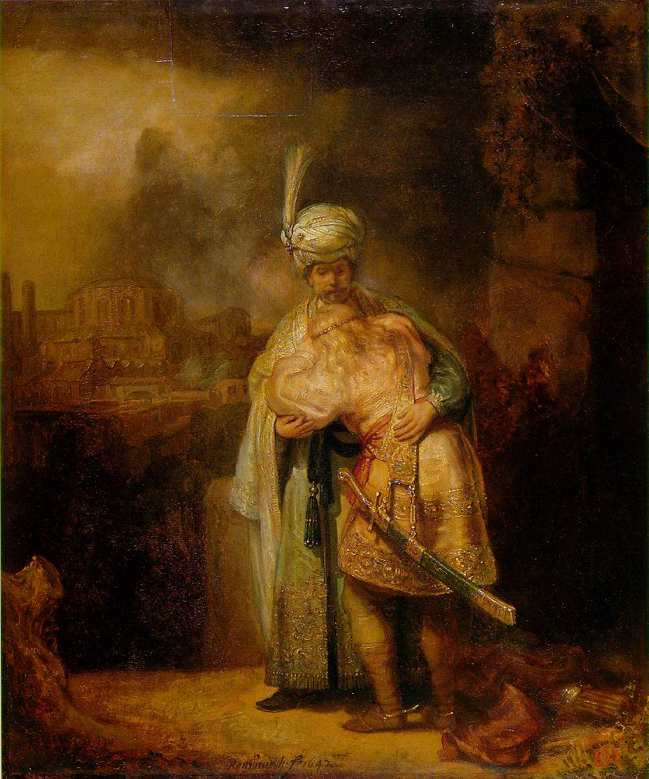
大卫与押沙龙和解 伦勃朗 1650
大卫哀悼押沙龙 居斯塔夫·多雷 1866
Notes:
伦勃朗 1650 大卫与押沙龙和解 大卫身着长袍、胡须斑白，满脸哀痛地抱着押沙龙，像是在压抑一生的痛悔。押沙龙身着华丽战士铠甲，佩剑未卸，但他却是低头靠在父亲怀中。圣经对这段情节并未详细描绘。伦勃朗画进了他自己的想法：如果大卫的接纳更诚挚一些，押沙龙的痛悔更深刻一些，后面的悲剧是否可以避免？也许是大卫一生中最渴望、却没能实现的和解。
居斯塔夫·多雷 Gustave Dore 1866 大卫站在阶梯顶端，扶墙掩面。失声痛哭：“我儿押沙龙啊！我儿，我儿押沙龙啊！我恨不得替你死。押沙龙，我儿，我儿啊！” 撒下18:33 画面下方是跪地的臣仆和战士，有的掩面，有的跪拜，有的静立，无一人靠近大卫。让大卫的悲伤的孤独更加突显，众人对他的悲伤既敬畏又无能为力。大卫有伤痛也有悔恨，因为是他一手种下押沙龙反叛的种子。父亲管不好儿子，君王治不好国家，但神仍看顾伤痛悔改的人。一幅父亲在王座上崩溃、在神面前赤裸灵魂的画像；它让我们看到，在王袍之下，大卫不过是一个失去儿子的父亲，他的荣耀无法替代他的悔恨。

Slide 13
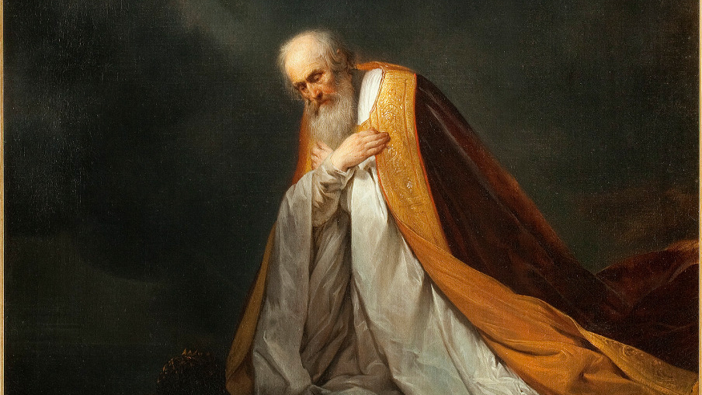
Notes:
彼得·德·赫雷贝尔 Pieter de Grebber 1637 祷告的大卫。大卫头发雪白，老态龙钟，双手交叉胸前，身体微微前倾，神情沉痛而谦卑。（An angel holds the symbols of the plagues: a skull for three days of pestilence, a sword for three months of persecution by David‘s enemies, and empty ears of corn for three (or seven) years of famine.） 背景昏暗，一道光照亮大卫，暗示这不是真实的王宫中的情景，而是发生在大卫心灵中，是他的灵魂与神对话的时刻
大卫的一生是极不平凡的，但唯因这许多的不平凡，也就会留下许多的缺憾。伟人的一个小小错误就可能给许多人的生活带来灾难。圣经并没有美化大卫，而是将他的荣耀与软弱一一陈列在我们面前。
他曾是以色列人眼中的希望。英气勃勃的从草场走进王宫，他凭着对神的信心击败歌利亚，唤起整个民族的勇气。他是那么的单纯可以弹奏出平静人心的音乐；他敬畏耶和华，即使被追杀也拒绝加害扫罗。他写诗、唱歌，被称为“以色列的美妙歌者”。
但那位击败巨人的少年，后来却跌倒在自己的私欲之下。他窥见拔示巴沐浴的身影，没有转身逃避，而是纵容眼目的情欲。当他犯下奸淫的罪，不是悬崖勒马，幡然悔改，反而一再设计掩盖奸情，直至害死乌利亚并用权力遮盖罪恶。他没有被敌人击败，却被自己的心败坏了。他的家因此动荡——长子暗嫩强暴同父异母的妹妹他玛，押沙龙杀兄复仇，又发动叛变篡位，刀剑不离他的家。
大卫痛哭押沙龙之死，他的哀号穿越千年仍令人动容：“我儿押沙龙啊，我儿，我儿押沙龙！我恨不能替你死，押沙龙啊，我儿，我儿！”这是一个父亲的悔恨，一位君王的心碎。
他晚年又因擅自数点军民，激起神的怒气，导致瘟疫降临全国。尽管他立刻悔改，但七万人已经死亡。
大卫的一生像高峰与深渊交错的山谷。他荣耀的时候被万人歌颂，跌倒的时候也拖累了国家百姓。他用诗篇带领人赞美神，也用眼泪书写忏悔的篇章。
圣经没有塑造一个无懈可击的偶像，而是留下一个真实的见证：一个被恩典扶起的罪人。我们看见一个心归于神的人，也看见即使是那样一颗心也是如何容易偏离，如何需要一次次被神引回。
大卫留给我们的，不只是赞美的诗，更是警醒的榜样——
神不是寻找完全的人，而是寻找悔改的人；不是看外貌的英勇，而是看内心是否柔软可塑。
大卫是合神心意的人不是因为他是完美的，而是因为无论是成功是挫败，是荣耀是羞耻，他总是回到神面前，赞美，痛悔，祷告。

